Slide 1


Construcción de soluciones utilizando Vivado y HLS:
Procesamiento de video en AP SoCs
Lic. Miguel Ángel García
Departamento de Computación, FCEN, UBA

Slide 2
Introducción
Tecnologías y herramientas
AP SoCs
Vivado
Síntesis de alto nivel (HLS)

Slide 3
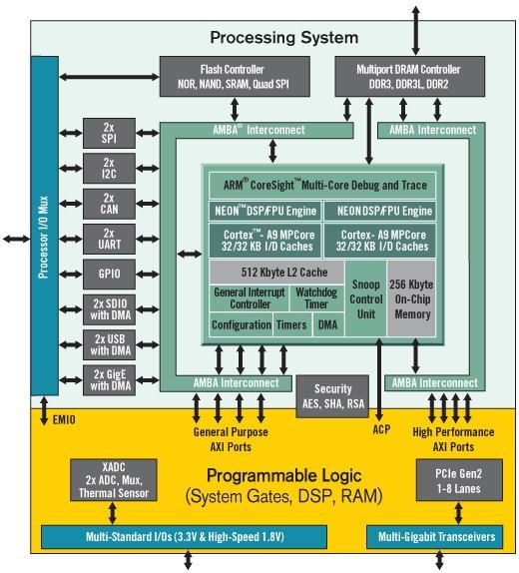
All Programmable SoC
AP SoC Zynq 7000, utilizado en la placa de desarrollo Zybo
“combina FPGA con un SoC”

Slide 4
Suite de desarrollo Vivado
Vivado IP Integrator: Diseño plataforma hardware
Vivado SDK: Desarrollo del software
Vivado HLS: Diseño de IP Cores utilizando lenguajes de ALTO nivel

Slide 5
Contexto
En mi tesis de licenciatura investigué técnicas para el procesamiento eficiente de video en AP SoCs, delegando parte del trabajo a IP Cores en lógica programable.

Slide 6
Contexto (cont.)
El objetivo era procesar video en tiempo real minimizando la pérdida de cuadros.
  Al aplicar lo investigado en la construcción de una solución de odometría visual estéreo se logro mejorar los resultados al reducir la pérdida de cuadros.

Slide 7
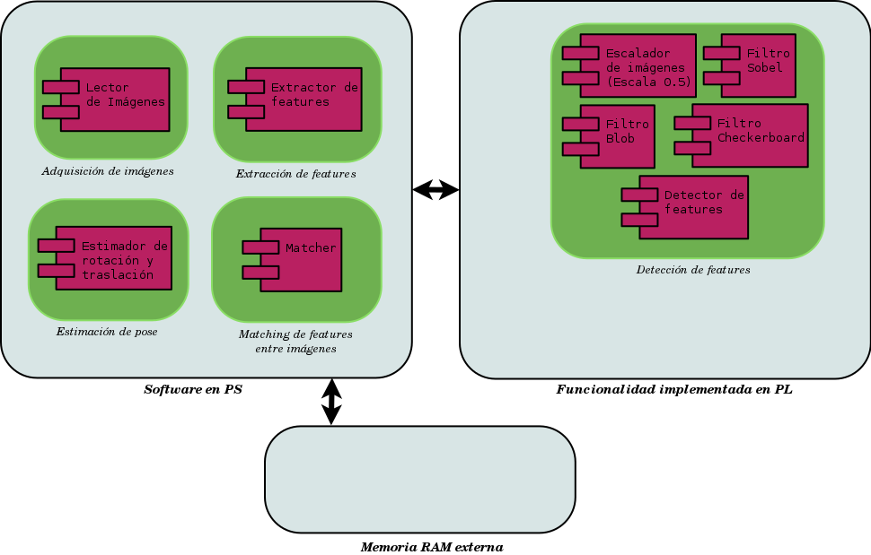
Contexto (cont.)

Slide 8
En este tutorial
Vamos a centrarnos en el desarrollo de un IP Core: El filtro Sobel.
  Consiste en la aplicación de dos convoluciones, DU y DV, a una imagen IMG, sumarlas y calcular su módulo
  resultado = | DU(IMG) + DV(IMG) |

Slide 9
El algoritmo
DU y DV son dos matrices de 3x3
Para (x,y) en IMG
DU(IMG)[x,y] = Σ DU[i,j] * IMG[x+i,y+j]
i=-1;1, j=-1;1

Slide 10
Método de trabajo
Implementación del algoritmo en PC
Construcción de la plataforma de prueba (E/S de video en la placa).
Implementación inicial en Zybo utilizando solo software.
Medir.
Optimizar implementando funcionalidad en IP Cores.

Slide 11
2) Plataforma de prueba (E/S Video)
Entrada: HDMI
Salida: VGA
Podemos usar como base elproyecto de Digilent:http://github.com/Digilent/ZYBO

Slide 12
2) Plataforma de prueba (E/S Video)
Veamos el proyecto base en Vivado

Slide 13
2) Plataforma de prueba (E/S Video)
DVI2RGB
Video2AxiS
Dirección de memoria para captura
Dirección de memoria para salida
VDMA
RAM
RGB2VGA
AxiS2Video
Modificar Framebuffers
IP Cores utilizados para E/S de video

